Slide 1

Ας προβληματιστούμε……

Slide 2
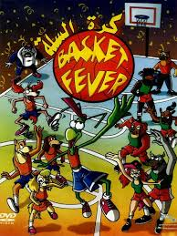
« Εάν το μπάσκετ παίζονταν με 11 παίκτες ανά ομάδα, εντός του αγωνιστικού χώρου, αντί για 5, θα ήταν πιο γρήγορο, πιο θεαματικό και πιο παραγωγικό από άποψης σκορ»

Slide 3
Δίνεται το παρακάτω κείμενο, που αφορά στη μάχη της Σαλαμίνας, από την Ηροδότου ιστορία της Α΄ Γυμνασίου
VIII89. […] Κι όταν τα καράβια της πρώτης γραμμής τους τράπηκαν σε φυγή, τότε ήταν που
βυθίζονταν τα περισσότερα. Γιατί όσων τα καράβια είχαν παραταχτεί στις πιο πίσω γραμμές,
πασχίζοντας να βγουν μπροστά, για να έχουν να δείξουν κι αυτοί κάποιο ανδραγάθημα στο
βασιλιά τους, συγκρούονταν με δικά τους καράβια που είχαν τραπεί σε φυγή.

Slide 4
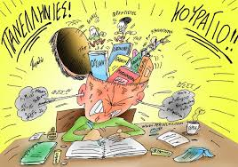
«Κατά τη διάρκεια των εξετάσεων ένας μαθητής αυξάνοντας τις ώρες διαβάσματος παρουσιάζει αυξανόμενη απόδοση στη μελέτη του.»
Αυτό συνεχίζεται για όσες ώρες συνεχίζει τη μελέτη του;

Slide 5
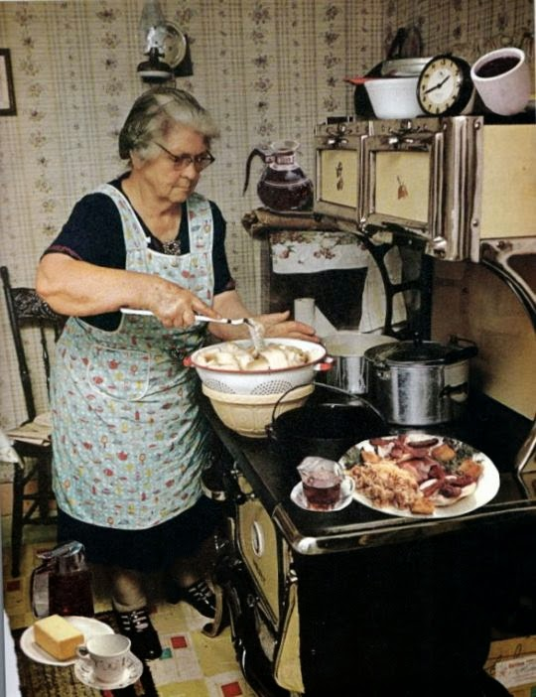
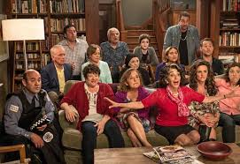
«Σε ένα οικογενειακό γεύμα όταν προσφερθεί να βοηθήσει ένα άτομο η προετοιμασία είναι πιο εύκολη και εξοικονομείται χρόνος»
Το ίδιο ισχύει όταν προσφερθούν πολλά άτομα να βοηθήσουν;

Slide 6

Τι μπορούμε να κάνουμε με τα smartphone?

Slide 7
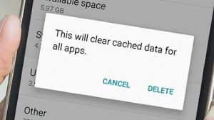
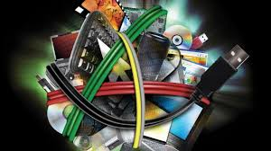
Τα περισσότερα smartphones αντιμετωπίζουν σοβαρό πρόβλημα όταν η εσωτερική μνήμη (εσωτερικός αποθηκευτικός χώρος) γεμίσει
Τι συμβαίνει όμως όταν γεμίσει η εσωτερική μνήμη της συσκευής;
Οι εφαρμογές δεν μπορούν να ανοίξουν ή αν ανοίξουν κλείνουν αμέσως
Το λειτουργικό σύστημα γίνεται αργό
Πολλές κύριες λειτουργίες της συσκευής απενεργοποιούνται (πχ bluetooth, nfc, gps κτλ)
Το λειτουργικό σύστημα κρασάρει και δεν ανταποκρίνεται
Το τηλέφωνο αν του κάνετε επανεκκίνηση αδυνατεί να ξεκινήσει και κολλάει στο λογότυπο της οθόνης
Δεν μπορείτε να μπείτε στις ρυθμίσεις ή σε άλλες σημαντικές λειτουργίες του smartphone
Ο τηλεφωνικός κατάλογος μπορεί να εξαφανιστεί
Να μην ανοίγει το πληκτρολόγιο
Να μην ενεργοποιείται το Bluetooth και το Wifi
Να μην ανοίγει ο dialer για να κάνετε κλήσεις
Να μην μπαίνει στο μενού ρυθμίσεις
Να μην φορτώνει το background
Να αλλάζετε ήχο κλήσης και να μην αλλάζει

Slide 8
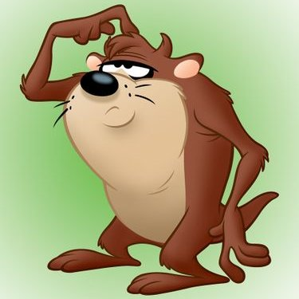
Τι κοινό έχουν όλα αυτά;

